Slide 1


Rəqəmsal məşğulluq
DÖVLƏT MƏŞĞULLUQ AGENTLİYİ
Bakı 2021

Slide 2
İNKİŞAF TARİXİMİZ
1991
1 avqust
2011
16 fevral
Baş Məşğulluq İdarəsi
Dövlət Məşğulluq Xidməti
2019
30 dekabr
2020
30 iyun
Dövlət Məşğulluq Agentliyi
Publik Hüquqi Şəxs
Dövlət Məşğulluq Agentliyinin
Nizamnaməsinin qəbul edilməsi
2

Slide 3
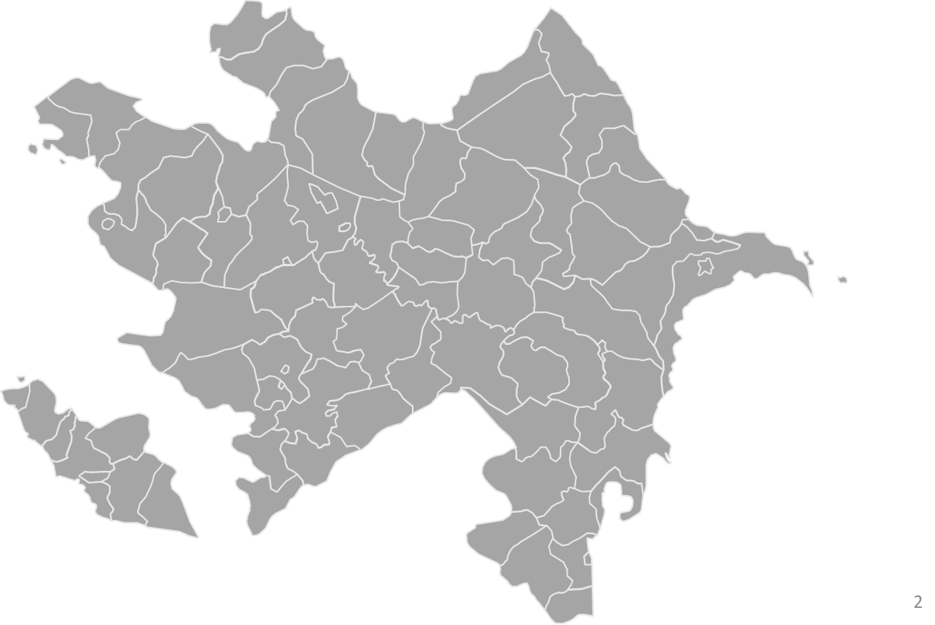

AGENTLİYİN STRUKTURU
Mərkəzi aparat
9
Mərkəzi filiallar
22
Mərkəzi Maliyyə və Mühasibatlılıq filialı
12
10
Mərkəzi Monitorinq və Qiymətləndirmə filialı
6
11
20
8
7
21
3
19
4
5
2
18
1
Yerli qurumlar
22 sayda Ərazi Məşğulluq Filialları
17
16
13
14
Tabeli qurumlar
Bakı Peşə Hazırlığı Mərkəzi PHŞ
Gəncə Peşə Hazırlığı Mərkəzi PHŞ
Göyçay Peşə Hazırlığı Mərkəzi PHŞ
15
3

Slide 4



















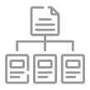



ƏSAS FƏALİYYƏT İSTİQAMƏTLƏRİ VƏ XİDMƏTLƏRİMİZ
1
Məşğulluqda qeydiyyat
2
İş yerlərinə göndəriş
3
Haqqı ödənilən ictimai işlər
4
İşsizlikdən sığorta
5
Peşəyönümü məsləhəti
6
Peşə
hazırlığı
7
8
Sosial kvota üzrə iş
10
Əmək yarmarkaları
12
Məqsədli proqramların təşkili
Əməkhaqqının birgə maliyyələşdirilməsi
9
Sosial kvotadan əlavə iş
11
e-Əmək birjası
13
Digər məşğulluq tədbirləri
14
Özünüməşğul
luğun təşkili
15
Vakansiya bankı
16
İşədüzəltmədə vasitəçilərlə iş
17
Məşğul şəxslərin reyestri
18
Qeyri-formal məşğulluğa nəzarət
19
Məşğulluq sahəsində nəzarət
20
Məşğulluq proqramlarının hazırlanması
21
Sosial müəssisələrlə iş
22
Sosial tərəfdaşlarla iş
23
Məşğulluq xəritəsi
4

Slide 5

Rəqəmsallaşma
Layihələrimiz
8 rəqəmsal layihə
3 000 000 unikal istifadəçi
90 000 işəgötürən təşkilat
Dövlət qurumları
5

Slide 6

Əmək münasibətləri və məşğulluq altsistemi
Ölkədaxili bütün işəgötürənlər və işə qəbul olanlar, mərkəzi və yerli icra hakimiyyəti orqanları, eləcədə digər dövlət qurumları üçün vahid əmək münasibətləri platforması rolununda çıxış edəcək.
6

Slide 7
«Əmək münasibətləri və məşğulluq altsistemi» (ƏMAS) aşağıdakı funksionallardan ibarətdir:
Əmək münasibətləri
Əmək münasibətlərinin rəsmiləşdirilməsi
Əməyin təşkili
Məşğulluq
İşsiz və işaxtaran şəxslərin qeydiyyatı
Özünüməşğulluq
Nəzarət
Məşğul şəxslərin reyestri
Ölkənin məşğulluq xəritəsi
Təhlil və hesabat
Əməyin mühafizəsi
Əməyin ödənilməsi
Sosial tərəfdaşlarla iş
Elektron cərimə
Qeyri-formal məşğulluğa nəzarət
Əməyin sosial hüquqi məsələlərinə nəzarət
Elekron audit
Rəsmi hesabatlar
Təhlil
Vakansiya bankı.
Peşəyönümü
Peşə hazırlığı
Əmək yarmarkaları
Əmək birjaları
Haqqı ödənilən ictimai işlər
Məşğulluğa nəzarət
İşsizlikdən sığorta
İstehsalatda bədbəxt hadisələrin təhqiqatı
7

Slide 8
ƏMAS-Əmək Münasibətləri və Məşğulluq Alt Sistemi ilə əlaqəli çalışan Sistemlər
Qeyri-formal məşğulluğa nəzarət elektron sistemi
İctimai işlərin təşkili portalı
Əmək
Münasibətləri və Məşğulluq
Alt Sistemi
Bacar virtual platforması
Məşğul şəxslərin reyestri
Monitorinq və
səyyar yoxlamalar
Ölkənin məşğulluq xəritəsi
Elektron Əmək birjası

Slide 9

Qeyri-formal məşğulluğa nəzarət
Dövlət nəzarəti üzrə risk qruplarının meyarlarına əsaslanmaqla
toplanılmış informasiyanın emalı
İqtisadi faydası
Qeyri-formal məşğulluğun həcminin azaldılması, laiqli əməyin dəstəklənməsi, kölgə iqtisadiyyatı ilə mübarizədə dövlət siyasətinin dəstəklənməsi.
Hədəf qrupları
Dövlət qurumları,
müəssisə və təşkilatlar,
məşğul və işsiz şəxslər
9

Slide 10
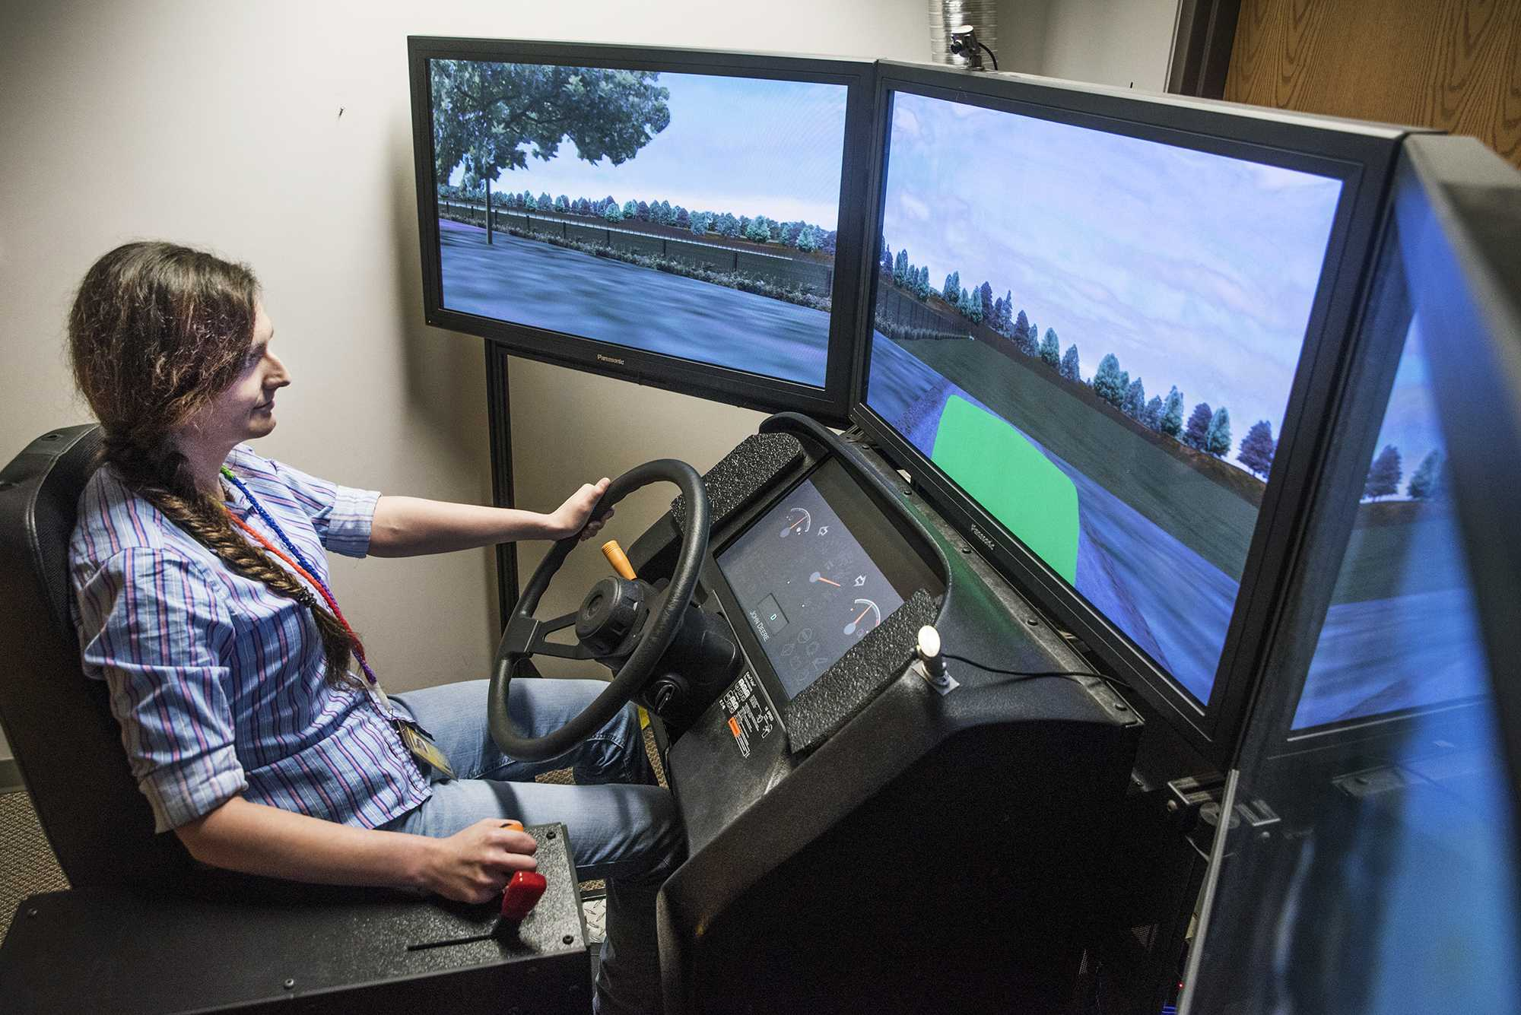
BACAR platforması
BACAR müasir dövrün texniki yenilikləri, innovativ həllər, beynəlxalq təcrübə və standartlar üzrə distant peşə tədrisi təklif edən virtual platformadır.
İqtisadi faydası
aktiv məşğulluq tədbirlərinin hədəf qruplarına çatdırılmasının fasizləsizliyi, əlçatanlığı və mobilliyi təmin olunması, risklər və xərclərin optimallaşdırılması.
Hədəf qrupları
İşsiz və işaxtaran şəxslər, tələbələr, şagirdlər və onların valideynləri
10

Slide 11

Elektron Əmək birjası və yarmarkası
«Elektron əmək birjası və yarmarkası» işaxtaran və işsiz şəxslərin daimi və müvəqqəti məşğulluğunun təmin edilməsinə xidmət göstərəcək.
İqtisadi faydası
İşsiz və işaxtaran şəxsləri birdəfəlik, qısamüddətli, mövsümi işlərə cəlb edilməsi yolu ilə əhalinin məşğulluq imkanlarının artırılması.
Hədəf qrupları
İşsiz və işaxtaran şəxslər
11

Slide 12

Məşğulluq xəritəsi
Hər bir inzbati region üzrə məşğulluq və sosial göstəricilərin vizuallaşdırılması
İqtisadi faydası
Sosial və iqtisadi sahədə atılacaq addımların dinamikasını göstərəcək, məşğulluq proqramlarının hazırlanması və icrası işinin daha da təkmilləşdirilməsinə imkan verəcək .
Hədəf qrupları
Dövlət qurumları,
müəssisə və təşkilatlar,
məşğul və işsiz şəxslər
12

Slide 13
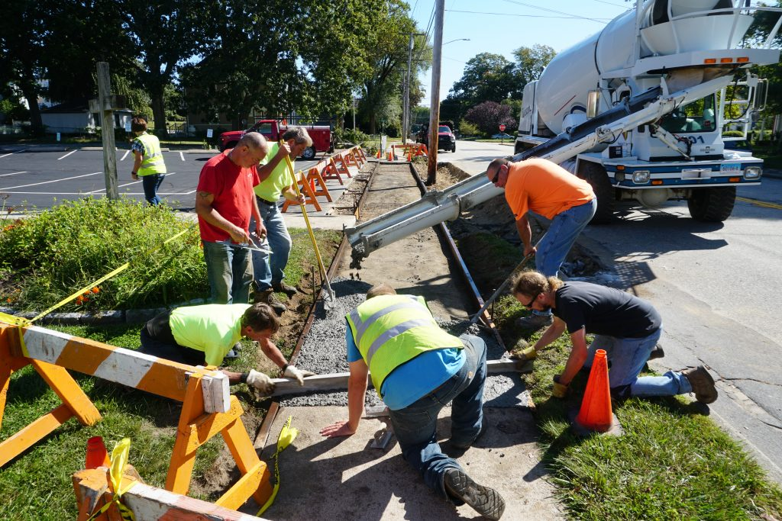
İctimai işlər portalı
İctimai işlərin təşkili prosesini rəqəmsallaşdıraraq daha sadə və operativ hala gətirmək üçün nəzərdə tutulmuşdur.
İqtisadi faydası
Aşağı məşğulluq imkanlarına malik şəxslərin məşğulluğunun təmin olunması yolu ilə işsizliyin azaldılması.
Hədəf qrupları
İlkin peşəsi və bacarığı olmayan işsiz şəxslər
13

Slide 14

Məşğul şəxslərin reyestri
Məşğul hesab edilən şəxslərin təhlili və qeyri formal məşğulluqla
mübarizənin effektivliyinin artırılması
İqtisadi faydası
Əmək bazarı ilə bağlı informasiya bazasını inkişaf etdirmək, qeyri-formal məşğulluğa nəzarət tədbirlərini gücləndirmək.
Hədəf qrupları
Dövlət qurumları
14

Slide 15

Monitorinq və səyyar yoxlama
Xidməti fəaliyyətlərin icrası ilə bağlı həyata keçirilən yoxlamaların və monitorinqlərin vahid standardlar əsasında həyata keçirilməsi.
İqtisadi faydası
Mötəbərliliyin, şəffaflığın və qərarların qəbul edilməsində çevikliyin təmin edilməsi.
Hədəf qrupları
İşəgötürənlər, aztəminatlı ailələr, özünüməşğulluq proqramına cəlb olunanlar
15

Slide 16

Əldə edəcəklərimiz
işçilərin şəxsi işi anlayışının ləğvi
kağız üzərində əmrləşmələrin ləğvi
kağız üzərində ezamiyyə vərəqələrinin ləğvi
kağız üzərində ştat cədvəllərinin ləğvi
kağız üzərində kadr kargüzarlığının ləğvi
fiziki həyata keçirilən yoxlamaların azaldılması
elektron cərimə mexanizmi
Proaktiv məşğulluq tədbirlərinə keçid
əmək müqavilələrinin kağız formasının ləğvi
əmək kitabçaları tələbinin ləğvi
sosial sığorta kartlarının ləğvi
16

Slide 17

DİQQƏTİNİZƏ GÖRƏ TƏŞƏKKÜR EDİRİK!

